Slide 1
成為神的兒女 加拉太書3:1-14 教案設計： 金甌 編輯：蘇姐 劉姐 日期：1/13/2020

Slide 2
本課目標
認識因信稱義的真理
體會聖靈一路的帶領
定意單單委身於福音
糾正錯誤的稱義觀念
活出十架為本的生命

Slide 3
引導活動：「圓」滿的基督徒生命
請觀察發給各組的碎片形狀
請思考「一個基督徒該有的行為表現」(如每天讀經、禱告、行善、傳福音等)
請將所想到的行為一個一個地寫到碎片上
請試著將這些碎片拼出「圓」滿的形狀

Slide 4
好像拼不起來？

Slide 5
經文初探 加3:1-14 回答觀察問題
保羅用什麼詞來形容加拉太教會的收信者？為什麼這樣形容？
請找出反復多次出現的詞。保羅主要論證什麼呢？
請找出保羅在該段中所有引用的舊約經文出處。保羅如何用舊約經文論證他的觀點？

Slide 6
各組討論 並 報告結果 （每組負責1~2題）
 | 用詞/含義 | 反復出現的詞/ 論證重點 | 舊約經文/ 引用目的
組一
組二
組三

Slide 7
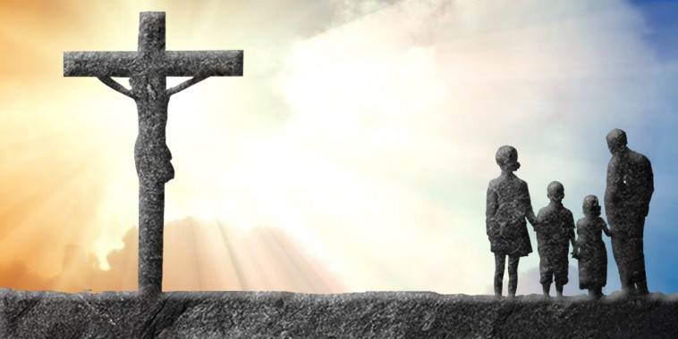
經文背景 經文中心
保羅寫加拉太書的原因：加拉太人受到迷惑而偏離保羅所傳的福音
加拉太教會的問題：並不是捨棄福音，但卻隨從了「別的福音」
加拉太書的神學重點：更在於論證「外邦人如何成為上帝的兒女」，而不是一般意義上的「人如何得救」
成為上帝的兒女是僅僅因著對基督的信，而沒有其他外加條件，信徒的經歷和聖經的記載都證明了這一點。

Slide 8
加拉太書 整體結構
一、書信的「上款」(1:1-5)：發信人、收信人與問候語
二、全書主題 (1:6-9)：加拉太信徒偏離了基督的福音
三、保羅的申辯 (1:10-2:16)：保羅的職分、經歷、呼召
四、辨明「因信稱義」的真理 (2:17-4:31)：信徒經歷、聖經記載、律法功用、基督來臨、動之以情、聖經人物六個論據來闡述基督十字架的真理。
五、「因信稱義」所帶來的真理中的自由 (5:1-6:10)：信徒如何在因信而得的自由中生活
六、結語 (6:11-18)：親筆簽署，警告、叮囑、祝福
岑紹麟, 《加拉太書》, 天道聖經注釋 (香港: 天道書樓, 2015), 21.

Slide 9
反思： 為何我們無法拼成圓形呢

Slide 10
深入思考 加3:1-14 因信稱義
當時的加拉太人是通過什麼成為上帝的子民？我們呢？
怎樣才叫做「相信福音」？這福音是什麼？「信」又有怎樣的內涵？
你如何看待舊約的律法？你又如何看待現在基督徒應有的行為要求呢？
聖靈怎樣在信仰的道路上帶領我們？

Slide 11
各組討論 並報告結果 （每組負責1~2題）
 | 如何成為 神的兒女 | 「福音」與 「信心」 | 如何看待律法與行為 | 聖靈的帶領
組一
組二
組三

Slide 12
經文重點 釋經難點
如何讓被迷惑的信徒回歸到真理的道路上來？
亞伯拉罕「因信稱義」的例證
舊約經文來支持「因信稱義」的觀點
保羅先說「凡以行律法為本的，都是被咒詛的」，但他藉著卻引用申命記二十七章26節來進行解釋，而申命記經文的意思卻是「凡不遵行律法的人必受咒詛」，兩者似乎有所矛盾，這該如何理解呢？

Slide 13
反思與分享 加3:1-14 堅定信仰
你有過懷疑的時候嗎？有過不理解的地方嗎？若有，是什麼最容易讓你產生懷疑呢？
如今你對上帝的信心是處在怎樣一個光景？你對現況滿意嗎？
你覺得律法主義、或者這個世界所崇尚的價值觀與成功學，它們的吸引力在哪裡？要怎樣才可以抵擋世界的影響力？

Slide 14
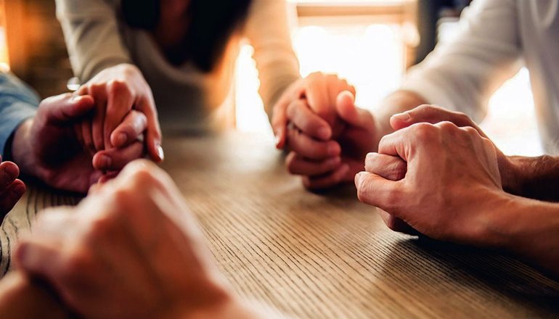
分享與勉勵
默想前面的問題，之後和組員分享
小組中每一個人對另一個人說一句鼓勵或關心的話
彼此代禱

Slide 15
回應詩歌 靠近主

Slide 16
活動反思：基督徒生命的真正形狀
「十字架」才是基督徒生命的根基和目標
請將之前寫了字的拼圖碎片按著合適的擺放位置，黏貼到發放的木製十字架上
觀察完成後的作品，組員間分享感受
將最後的作品帶回家，常作提醒與反思。也可以送給一個重要的人，告訴他/她這個十字架所傳遞的信息

Slide 17
結束禱告

